Slide 1
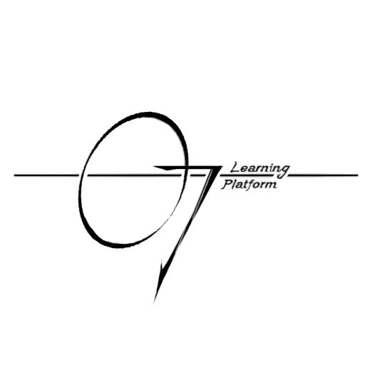
面向对象技术和建模基础
G07小组 A模块

Slide 2
01
面向对象的基本概念
02
面向对象开发
03
软件建模概述
04
分工打分

Slide 3




01
面向对象的基本概念
The part one

Slide 4
OO基本概念
概念：面向对象程序设计是一种新兴的程序设计方法，或者是一种新的程序设计规范，它使用对象、类、继承、封装、消息等基本概念来进行程序的设计。

Slide 5
OO方法
面向对象方法的出发点和基本原则是尽可能模拟人类习惯的思考问题的方式，使软件开发的方法与过程尽可能接近人类认识世界、解决问题的方法与过程。由于客观世界的问题都是由客观世界中的实体及实体相互间的关系构成的，因此把客观世界中的实体抽象为对象。也就是说“面向对象”是一种认识客观世界的世界观，是从结构组织角度模拟客观世界的一种方法。
根据上述可知，面向对象所带来的好处是程序的稳定性与可修改性（由于把客观世界分解成一个一个的对象，并且把数据和操作都封装在对象的内部）、可重用性（通过面向对象技术，不仅可以重用代码，而且可以重用需求分析、设计、用户界面等）。

Slide 6

方法要点
（1）认为客观世界是由各种对象组成的，任何事物都是对象，复杂的对象可以由比较简单的对象以某种方式组合而成。按照这种观点，可以认为整个世界就是一个最复杂的对象。因此，面向对象的软件系统是由对象组成的，软件中的任何元素都是对象，复杂的软件对象由比较简单的对象组合而成。
（3）按照子类与父类的关系，把若干个对象类组成一个层次结构的系统。
（2）把所有对象都划分成各种对象类，每个对象类都定义了一组数据和一组方法，数据用于表示对象的静态属性，是对象的状态信息。因此，每当建立该对象类的一个新实例时，就按照类中对数据的定义为这个新对象生成一组专用的数据，以便描述该对象独特的属性值。
（4）对象彼此之间仅能通过传递消息进行联系。

Slide 7
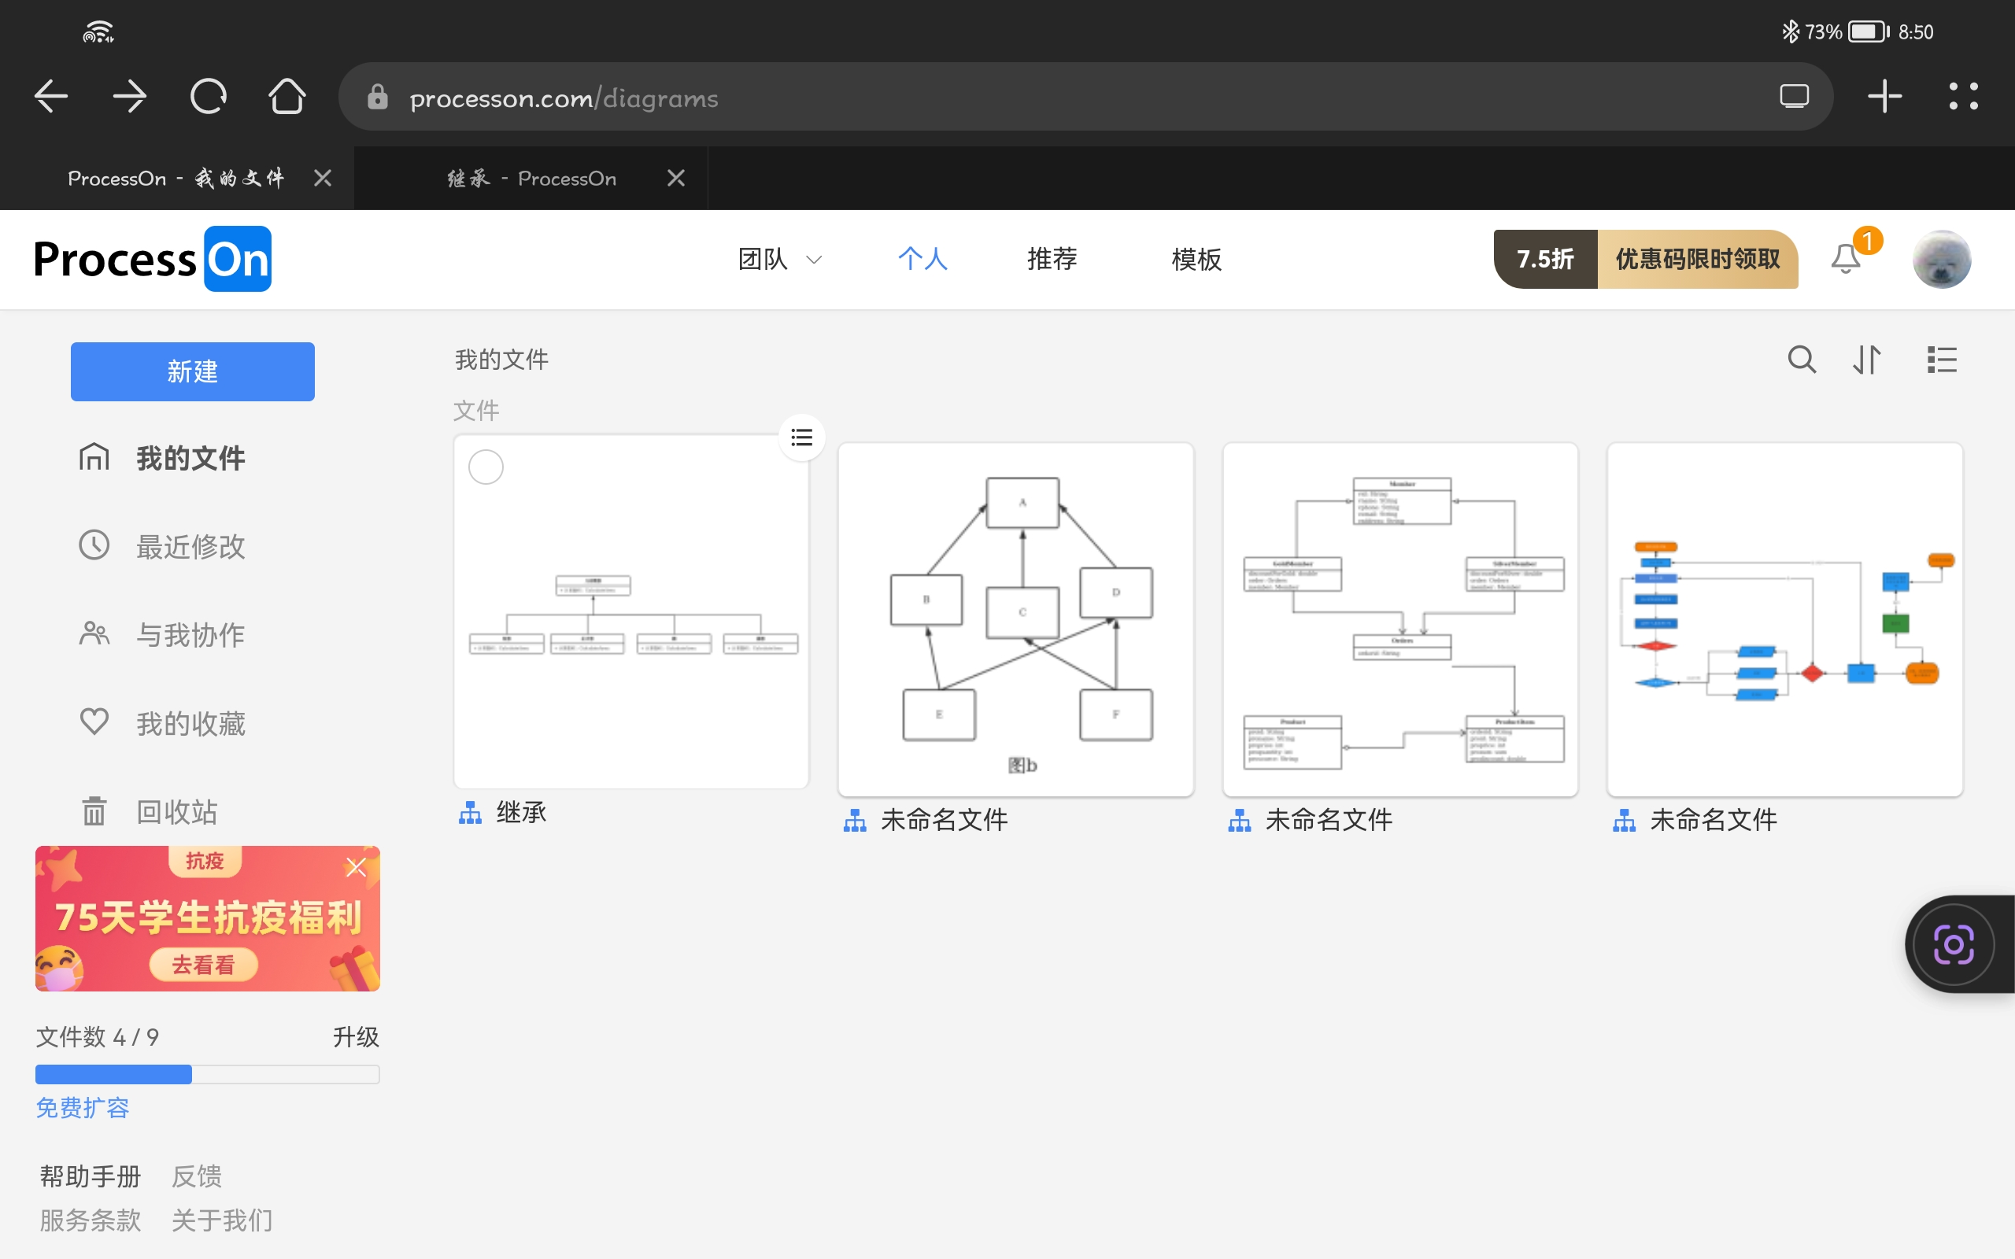
使用工具
使用了ProcessOn工具

Slide 8
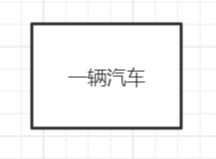
对象
对象（Object）是面向对象的基本构造单元，是系统中用来描述客观事物的一个实体。一个对象由一组属性和对属性进行操作的一组方法组成。对象不仅能表示结构化的数据，而且也能表示抽象的事件、规则以及复杂的工程实体，这是结构化方法所不能做到的。因此，对象具有很强的表达能力和描述功能。
一般的，主要有如下几种对象类型：
有形的实体：指一切看得见、摸得着的实物。
作用：指人或组织所起的作用。
事件：在特定时间所发生的事。
性能说明：制造厂或企业，往往对产品的性能进行全面的说明。

Slide 9
对象三个特征
模块性
模块性指的是对象是一个独立存在的实体。从外部可以了解它的功能.其内部细节是“隐蔽”的，不受外界干扰，对象之间的相互依赖性很小。因此，模块性体现了抽象和信息的隐蔽。它使得一个复杂的软件系统可以通过定义一组相对独立的模块来完成，这些独立模块之间只需交换一些为了完成系统功能所必须交换的信息就行。
继承
继承是利用已有的定义作为基础来建立新的定义，而不必重复定义它们。
例如，汽车具有“车型”、“颜色”和“出厂日期”等属性，其子类吉普车、轿车及卡车都继承了这些属性。
动态连接性
各个对象之间是通过传递消息来建立起连接。消息传递机制是面向对象语言的共同特性，其含义是将一条发送给一个对象的消息与包含该消息方法的对象连接起来，使得增加新的数据类型不需要改变现有的代码。

Slide 10
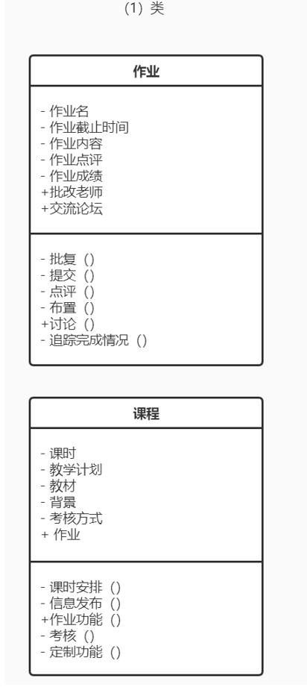
类
一个类定义了一组大体上相似的对象。一个类所包含的方法和数据描述一组对象的共同行为和属性。类是在对象之上的抽象，有了类以后，对象则是类的具体化，是类的实例。类可以有子类和父类，形成层次结构。
类是对事物的抽象，它不是个体对象，而是描述一些对象的完整集合。
把一组对象的共同特性加以抽象并储存在一个类中，是面向对象技术最重要的一点；是否建立了一个丰富的类库，是衡量一个面向对象程序设计语言成熟与否的重要标志。
类是静态的，类的语义和类之间的关系在程序执行前就已经定义好了，而对象是动态的，对象是在程序执行时被创建和删除的。

Slide 11
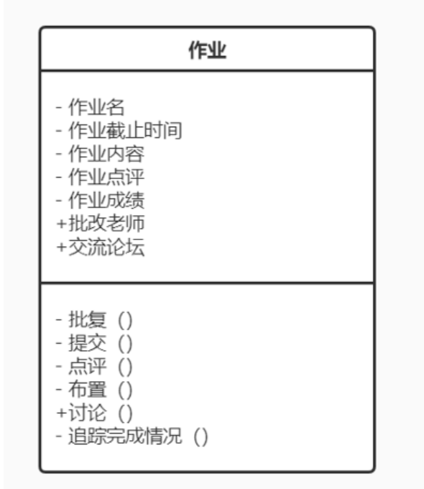
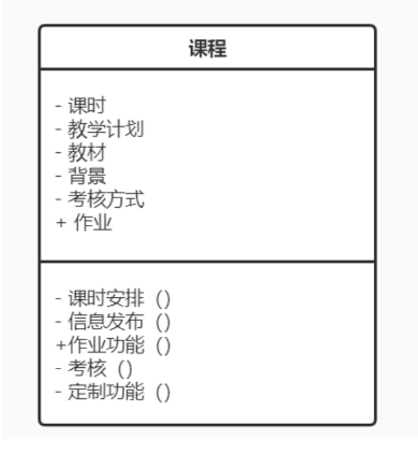
类
以需求中作业和课程为例
类名
1、public公用的：用+前缀表示，该属性对所有类可见
2、protected受保护的：用#前缀表示，对该类的子孙可见
3、private私有的：用-前缀表示，只对该类本身可见
4、package包的：用~前缀表示，只对同一包声明的其他类可见
属性名
方法名

Slide 12

Q1:
请简单谈一谈对象和类的区别

Slide 13
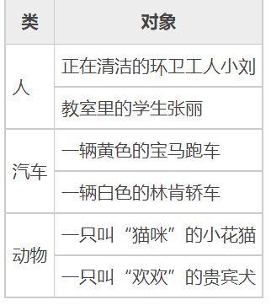
R1:
请简单谈一谈对象和类的区别
类是对象的抽象，对象是类的具体。
类是概念模型，定义对象的所有特性和所需的操作，对象是真实的模型，是一个具体的实体。
类是实体对象的概念模型，因此通常是笼统的、不具体的。

Slide 14
实例和对象
实例这个概念和对象很相似，在UML中，会经常使用实例这个术语。类在现实世界中并不能真正存在，实例就是由某个特定的类所描述的一个具体的对象。一般地，实例这个概念比较广泛，它不仅是对类而言，其他建模元素也有实例。例如，类的实例是对象，而关联的实例就是链。
对象和实例从宏观的角度看，区别是：对象是同类事物的一种抽象表现形式，而实例是对象的具体化，一个对象可以实例化很多实例，对象就是一个模型，实例是照着这个模型生产的最终产品。实际上就是这样，一个对象可以实例化N个实例。就像根据一个模型可以制造多个实例的产品一样。

Slide 15
封装
封装（Encapsulation）就是把一个对象的方法和属性组合成一个独立的单位，并尽可能隐蔽对象的属性、方法和实现细节的过程，仅仅将接口进行对外公开。
在访问类的时候，根据其封装的特点，对外访问时提供了以下4种访问控制级别。
（1）public：公有访问。最高一级的访问，所有的类都可以访问。
（2）protected：受保护的。只有同一个包中的类或者子类可以进行公开访问。
（3）private：私有访问。最低一级的访问，只能在对象的内部访问，不对外公开。
（4）default：默认的。属于当前目录（包）下的类都可以访问。

Slide 16
Q2:
概括封装的优点

Slide 17
R2:
(1)方便了使用者对类和对象的操作，并降低了使用者错误修改其属性的机率。
(2)体现了系统之间的松散耦合关系并提高了系统的独立性。
(3)提高了程序的复用性。
(4)针对大型的开发系统，降低了开发风险。如果整个系统开发失败，一些相对独立的子系统仍然存在可用价值。

Slide 18
继承
继承(Inheritance)是一种一般类与特殊类的层次模型。继承性是指特殊类的对象具有其一般类的属性和方法，在其之上又增加了自己的特殊属性和方法，是提供了父类和子类之间共享数据和方法的一种机制。
继承的过程，就是从一般到特殊的过程。继承表示的是类之间的一种关系，在定义和实现一个类的时候，可以通过一个已经存在的类来创建新类，把这个已经存在的类作为父类。
继承真实地反映了客观世界中事物的层次关系，通过类的继承，能够实现对问题的深入抽象描述，反映出事物的发展过程。继承性是面向对象程序设计语言不同于其他语言的最主要的特点。

Slide 19
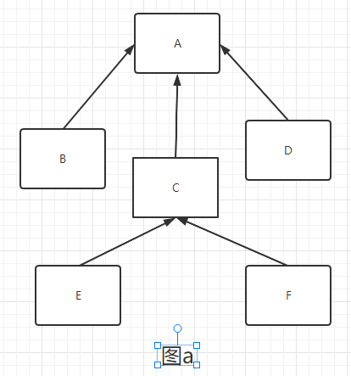
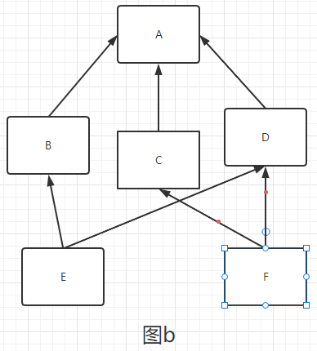
继承
继承性分为单重继承和多重继承两类。
单重继承：指的是一个子类只有一个父类。
多重继承：指的是一个子类可以有多个父类。
单重继承所表示的类之间的关系类似一棵树。在右图a中，每个类都只有一个父类，如类A是最顶层的父类，类B、C和D是类A的子类，类C是类E和F的父类。多重继承所表示的类之间的关系比单重继承复杂，一个类可以有多个父类对应，如右图b中的类E和F,其中类E的父类是类B和D,而类F的父类是类C和D。

Slide 20
Q3:
继承机制的作用是
A. 信息隐藏 B. 数据封装
C. 派生新类 D. 数据抽象

Slide 21
R3:
C

Slide 22
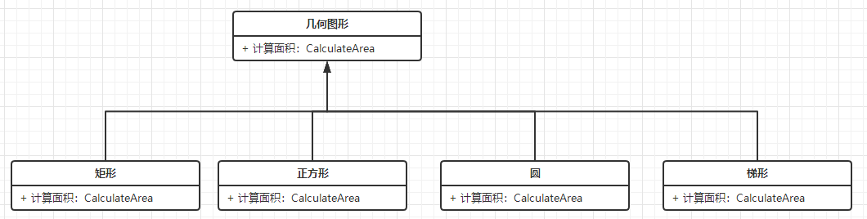
多态
多态性(Polymorphism)是指类中同一函数名对应多个功能相似的不同函数，可以使用相同的调用方式来调用这些具有不同功能的同名函数。多态性使得同一个属性或行为在父类及其各派生类中可以具有不同的语义。
例如，在一般类“几何图形”中定义了“计算图形面积、周长或绘制图形”等行为，根据一般类再定义特殊类如“矩形”、“正方形”、“圆”和 '梯形”等，它们都继承了父类“几何图形”的“计算图形面积”等行为，因此自动具有了“计算面积”的功能，但每个特殊类的功能却不一样，如图所示的就是多态性的表现。

Slide 23
消息
在面向对象的系统中，把“请求”或“命令”抽象成“消息”，当系统中的其他对象请求这个对象执行某个服务时，就将一个消息发送给另一个对象，接收到消息的对象将消息进行解释，然后响应这个请求，完成指定的服务。通常，把发送消息的对象称为发送者，把接收消息的对象称为接收者。
通常，一个消息由以下几部分组成。
提供服务的对象名。
服务的标识，即方法名。
输入信息，即实际参数。
响应结果，即返回值或操作结果。
消息是实现对象之间进行通信的一种机制，对于一个对象可以接收不同形式的多个消息，并产生不同的结果；相同形式的消息可以发送给不同的对象，并产生不同的结果；

Slide 24
Q4:
下列不属于面向对象技术的基本特征的是
A. 封装性 B. 模块性
C. 多态性 D. 继承性

Slide 25
R4:
B

Slide 26
Q5:
面向对象的三大优点：

Slide 27
R5:
1.扩张性强
2.灵活性高
3.重用性高

Slide 28
02
面向对象开发
The part two

Slide 29
面向对象开发
面向对象方法（简称为OO）具有很强的类的概念，因此它能很直观地模拟人类对客观世界的认识方式，这样也就能模拟人类在认知过程中的由一般到特殊或由特殊到一般的归纳功能

Slide 30
面向对象开发
如果遵照面向对象方法的思想进行软件系统的开发，其过程共分成以下4个阶段。
整理问题：对第一阶段的结果进一步抽象,抽象归类整理对每一部分进行分别的具体的设计，这个阶段即为面向对象设计（OOD）。
系统测试。
系统开发好后，在交付用户使用前，必须对程序进行严格的测试。这个阶段称为面向对象测试（OOT）
01
03
02
04
程序实现。
利用面向对象的程序设计语言，进行系统的实现，即面向对象编程（OOP）。
系统调査和需求分析，分析问题并求解对用户的开发需求以及要开发的系统这一个阶段通常称为面向对象分析（OOA）。

Slide 31
系统调查和需求分析
面向对象的系统调查和需求分析阶段主要是提取系统的需求，也就是要分析出为了满足用户的需求，系统必须“做什么”（系统能提供的功能），而不是“怎么做”（系统如何实现）。
1.分析过程概述
在进行系统调查和需求分析阶段，系统分析员要对需求文档进行分析。通过分析可以 发现并对需求文档中的问题,从而使需求文档更完整和准确。
对需求文档进行了分析和整理后，这时系统分析员根据提取的用户需求，对用户的需求进行深入地理解，识别出问题领域内的对象，利用OOA 模型准确地表示出来，即用面向对象观点建立对象模型、动态模型和功能模型。
进过需求的分析和建模，最后对所得的需要进行评审。通过用户、领域专家、系统分析 员和系统设计人员的评审，并进行反复修改后，最终确定目标系统的需求规格说明。
2.实例需求文档
需求文档也叫需求陈述或问题陈述。对于要开发的任何一个系统，需求陈述是首要任
务。因为系统最终是要由用户使用，而在该过程中，主要是陈述用户的需求，即该系统应该 “做什么”，而不是“怎么做”，即系统要完成的任务是什么，而不是解决问题的方法。

Slide 32
面向对象分析方法
面向对象的分析方法，指的是按照面向对象的概念和方法，在对任务的分析中，根据客 观存在的事物以及事物之间的关系，归纳出相关的对象，包括对象的属性、行为及对象之间 的联系，并将具有共同属性和行为的对象用一个类来表示。
在用00A具体地分析一个事物时，一般要分如下几个阶段。
1.识别并筛选对象
按照对象的定义，对象应该是实际问题域中有意义的个体或概念实体。对象具有目标软件系统所关心的属性。并且对象应该以某种方式与系统发生关联，即对象必须与系统中 其他有意义的对象进行消息传递，并提供外部服务。
2.标识对象的属性
属性是对问题域中对象性质的一个描述，对象在系统中所有可能的状态就是属性的取值。对象一般具有很多属性，但在分析阶段就要分析出对象的哪些属性是和系统紧密相关的。
在识别属性的过程中，对于问题领域中的某个实体，不但要求其取值有意义，而且它本身在系统中必须要是独立存在。这时应该将该实体作为一个对象，而不能作为另一对象的属性。此外，为了保持需求模型的简洁性，一般将省略对象的一些导出属性。

Slide 33
面向对象分析方法
3.识别对象的行为
对象的行为可以简单地理解为对象对外提供的所有的功能。
一般可以将对象的行为分为以下3类。
1） 对象生命周期中的创建、维护、删除行为
例如.图书管理系统中的图书信息的创建，删除和修改等行为。
2） 计算性行为
典型的计算性行为主要包括：利用基本的对象属性值计算派生出的属性值，以及为了响应其他对象的请求，完成某些数据处理功能•并将结果返回。这类计算性行为往往完成的 是数据处理功能，即对象提供的外部的计算性行为。因此，分析人员可以根据在定义对象的 外部行为时，针对其他对象发出的消息请求提取计算性行为。
3） 监视性行为或称响应行为
为了提取对象的响应行为，分析人员需要对对象的主要状态进行定义。对于每一个状态，列出可能的外部事件，预期的反应，并进行适当的精化。例如，“图书”对象的状态可以为 借出、库存等，在每一状态可处理的事件及预期反应可以表示为响应行为。

Slide 34
面向对象设计方法
面向对象的设计方法是面向对象方法中的一个中间过渡环节。其主要作用是对OOA 分析的结果进行规范化的整理，以便为面向对象程序设计阶段打下基础。在OOD的设计 过程中，主要进行如下几个过程。
1.精化对象的定义规格
对于OOA所抽象出来的对象和类及在分析过程中产生的分析文档，在OOD过程中， 根据设计要求对其进行整理和精化，使之更能符合面向对象程序设计的需要。
2.数据模型和数据库设计
数据模型的设计是对系统中的类和对象的属性、方法等内容的确定，消息连接的方式、 系统访问数据模型的方法等的确定。最后将每个对象实例化数据都映射到面向对象的库结构模型中。
3.优化
OOD的优化设计过程是从另一个角度对分析结果和处理业务过程的整理归纳，优化包括对象和结构的优化、抽象、集成。对象和结构的模块化表示OOD提供了一种范式，这种范式支持对类和结构的模块化。集成化使得单个构件有机地结合在一起，相互支持。

Slide 35
03
软件建模概述
The part three

Slide 36
软件建模概述
模型提供了系统的蓝图，可以包括详细的计划.也可以包括从很高的层次考虑系统的总 体计划。一个好的模型包括那些有广泛影响的主要元素，而忽略那些与给定的抽象水平不相关的次要元素。每个系统都可以从不同的方面用不同的模型来描述，因而每个模型都是 一个在语义上闭合的系统抽象。模型可以是结构性的，强调系统的组织。它也可以是行为 性的，强调系统的动态方面。
建模是为了能够更好地理解正在开发的系统。通过建模，要达到如下4个目的。
(1)模型有助于按照实际情况或按照所需要的样式对系统进行可视化。
(2)模型能够规约系统的结构或行为。
(3)模型给出了指导构造系统的模板。
(4)模型对做出的决策进行文档化。

Slide 37
软件建模的概念
模型是对现实存在的实体进行抽象和简化，模型提供了系统的蓝图。模型过滤了非本质的细节信息，使问题更容易理解。抽象是一种允许我们处理复杂问题的方法。为建立复 杂的软件系统，必须抽象出系统的不同视图，使用精确的符号建立模型，验证这些模型是否 满足系统的需求，并逐渐添加细节信息把这些模型转变为实现。这就是软件建模。这样的 一个过程就是软件模型形成的过程，软件建模是捕捉系统本质的过程，把问题领域转移到解决领域的过程。
软件建模是开发优秀软件的一个核心工作，其目的是把要设计的结构和系统的行为联系起来，并对系统的体系结构进行可视化和控制。可视化建模是使用一些图形符号进行建 模，可以捕捉用户的业务过程，可以作为一种很好的交流工具，可以管理系统的复杂性，可以 定义软件的架构，还可以增加重用性。

Slide 38
软件建模的用处
现在的软件越来越大，大多数软件的功能都很复杂，使得软件开发只会变得更加复 杂和难以把握。解决这类复杂问题最有效的方法之一就是分层理论，即将复杂问题分为 多个问题逐一解决。软件模型就是对复杂问题进行分层，从而更好地解决问题。这就是为什么要对软件进行建模的原因。
有效的软件模型有利于分工与专业化生产，从而节省生产成本。为了降低软件的复杂程度，便于提早看到软件的将来，便于设计人员和开发人员 交流从而使用了软件建模技术。对于软件人员来说，模型就好像是工程人员的图纸一样重 要。只是目前来看软件模型在软件工程中的重要性还远远没有达到图纸在其他工程中的地位。

Slide 39
软件建模的优点
软件建模主要有以下几个优点。
(1)使用模型便于从整体上、宏观上把握问题，以便更好地解决问题。
(2)软件建模可以加强软件工作人员之间的沟通，便于提早发现问题。
(3)模型为代码生成提供依据，帮助人们按照实际情况对系统进行可视化。
(4)模型允许人们详细说明系统的结构或行为，给出了一个指导人们构造系统的模板, 并对人们做出的决策进行文档化。

Slide 40
04
分工打分
The part four
PPT下载 http://www.1ppt.com/xiazai/

Slide 41
分工&打分
成员 | 职责 | 分数
徐过 | 需求知识学习；需求获取：编写项目视图与范围；需求获取：用户群分类；需求获取其他文档初步完成；文档跟踪版本修订；GitHub维护 | 79.6
余浩凯 | 需求知识学习；会议纪要；需求分析：绘制关联图 | 80.6
许罗阳宁 | 需求知识学习；甘特图完善加更新；需求分析：确定需求优先级 | 82.3
徐晟 | 需求知识学习；UML翻转课堂ppt设计 | 75
邵云飞 | 需求知识学习；UML翻转课堂ppt设计 | 70

Slide 42
文献参考
[1]杨弘平.UML2 基础、建模与设计教程[M].北京:清华大学出版社,2015:15-26
[2]https://www.cnblogs.com/liu1459310172/p/9490605.html 2022.3.20

Slide 43
THANKS!
G07小组

